Slide 1


Slide 2
CHƯƠNG 8. HÌNH ĐỒNG DẠNG
TÊN BÀI : § 2. CÁC TRƯỜNG HỢP
ĐỒNG DẠNG CỦA HAI TAM GIÁC.
(Thời lượng: 3 tiết)
Tiết 2: Trường hợp đồng dạng thứ hai (c.g.c)

Slide 3

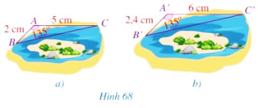
KHỞI ĐỘNG
Bạn Hoàng và bạn Thu cùng vẽ bản đồ một ốc đảo và ba vị trí với tỉ lệ bản đồ khác nhau. Bạn Hoàng dùng ba điểm A, B, C lần lượt biểu thị các vị trí thứ nhất, thứ hai, thứ ba (Hình 68a)? Bạn Thu dùng ba điểm A’, B’, C’ lần lượt biểu thị ba vị trí đó (Hình 68b).

Slide 4
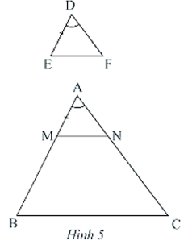
Định lí về Trường hợp đồng dạng thứ hai (c.g.c)
Cho tam giác DEF và tam giác ABC có
$$DE=\frac{1}{3}AB,DF=\frac{1}{3}AC,\hat{D}=\hat{A}$$
(Hình 5)
Trên tia AB, lấy điểm M sao cho AM = DE.
Qua M kẻ MN // BC (N  AC)
a) So sánh các tỉ số và
$$\frac{AM}{AB}$$
$$\frac{AN}{AC}$$
b) So sánh AN với DF
c) có đồng dạng với không?
$$ΔAMN$$
$$ΔABC$$

Slide 5


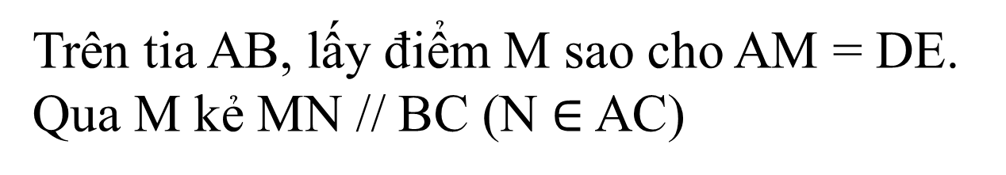
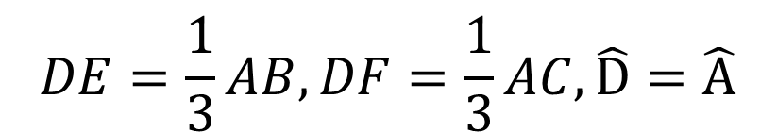
Định lí về Trường hợp đồng dạng thứ hai (c.g.c)
Cho tam giác DEF và tam giác ABC có
$$DE=\frac{1}{3}AB,DF=\frac{1}{3}AC, \hat{D}=\hat{A}$$
(Hình 5)
Trên tia AB, lấy điểm M sao cho AM = DE.
Qua M kẻ MN // BC (N $∈$ AC)
b) So sánh AN với DF
c) có đồng dạng với không?
$$ΔAMN$$
$$ΔABC$$
d) Dự đoán sự đồng dạng của hai tam giác
DEF và ABC.

Slide 6
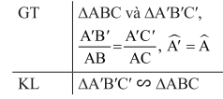
Định lí về Trường hợp đồng dạng thứ hai (c.g.c)
Định lí: Nếu hai cạnh của tam giác này tỉ lệ với hai cạnh của tam giác kia và hai góc tạo bởi các cặp cạnh đó bằng nhau thì hai tam giác đó đồng dạng.

Slide 7
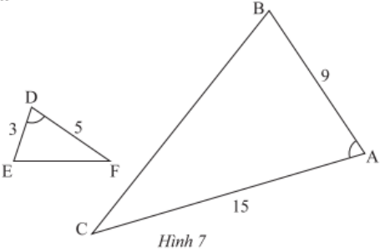
VÍ DỤ 2 SGK/69
Cho hai tam giác DEF và ABC có DE = 3cm, DF = 5cm, AB = 9cm, AC = 15cm, (Hình 7). Chứng minh rằng ∆ DEF ∆ ABC.

Slide 8
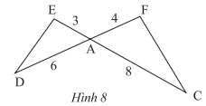
Bài tập thực hành 2/SGK/tr69
Cho ∆ ACE và ∆ ACF có các kích thước như hình 8. Chứng minh rằng

Slide 9
Bài tập thực hành 2/SGK/tr69
Ta có
Xét ∆ ADE và ∆ ACF ta có:
Suy ra: ∆ ADE ∆ ACF (c.g.c)

Slide 10
Hoạt động nhóm
Nhóm 1, 2: làm bài 5/SGK/tr71
Nhóm 3: làm bài 6a/SGK/tr71
Nhóm 4: làm bài 6b/SGK/tr71

Slide 11
Bài 5/SGK/tr71
Ta có:
Suy ra:
Xét ∆ DEF và ∆ MNP , ta có:
Suy ra: ∆ DEF ∆ MNP (c.g.c)

Slide 12
Bài 5/SGK/tr71
Vậy:

Slide 13
Bài 6/SGK/tr71
a) Ta có:
là góc chung.
Suy ra:
Do đó:
, suy ra:

Slide 14
Bài 6/SGK/tr71
b) Ta có FD = FC (giả thiết), do đó ∆ FDC cân tại F. Vậy
∆ ABC và ∆ MED có:
Suy ra:
Từ (1) và (2) suy ra ∆ ABC ∆ MED (c.g.c)

Slide 15
TÌNH HUỐNG Ở PHẦN KHỞI ĐỘNG
Bạn Hoàng và bạn Thu cùng vẽ bản đồ một ốc đảo và ba vị trí với tỉ lệ bản đồ khác nhau. Bạn Hoàng dùng ba điểm A, B, C lần lượt biểu thị các vị trí thứ nhất, thứ hai, thứ ba (Hình 68a)? Bạn Thu dùng ba điểm A’, B’, C’ lần lượt biểu thị ba vị trí đó (Hình 68b).

Slide 16
TÌNH HUỐNG Ở PHẦN KHỞI ĐỘNG
a) Ta có:
Suy ra:
Xét ∆ ABC và ∆ A'B'C' , ta có:
Suy ra ∆ ABC ∆ A’B’C’ (c.g.c)

Slide 17
BÀI TẬP TRẮC NGHIỆM
Câu 1: Hãy chọn câu đúng. Nếu ΔABC và ΔDEF có góc B bằng góc D; thì:
A. ΔABC đồng dạng với ΔDEF.
B. ΔABC đồng dạng với ΔEDF.
C. ΔBCA đồng dạng với ΔDEF.
D. ΔABC đồng dạng với ΔFDE.

Slide 18
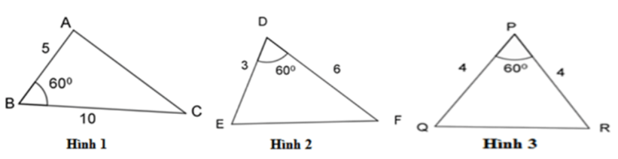
BÀI TẬP TRẮC NGHIỆM
Câu 2: Hãy chỉ ra cặp tam giác đồng dạng với nhau từ các tam giác sau đây:
A. Hình 1 và hình 2. C. Hình 1 và hình 3.
B. Hình 2 và hình 3. D. Tất cả đều đúng.

Slide 19
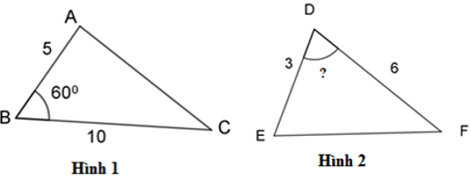
BÀI TẬP TRẮC NGHIỆM
Câu 3: Để hai tam giác ABC và EDF đồng dạng thì số đo góc D trong hình vẽ dưới bằng:
A. 50⁰ B. 60⁰ C. 30⁰ D. 70⁰

Slide 20
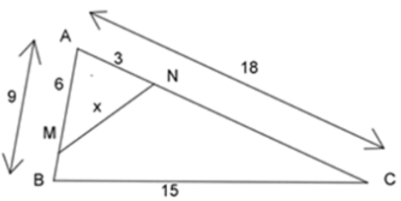
BÀI TẬP TRẮC NGHIỆM
Câu 4: Cho hình vẽ dưới đây, tính giá trị của x?
A. x = 6 B. x = 5 C. x = 8 D. x = 9

Slide 21
HƯỚNG DẪN VỀ NHÀ
- Lí thuyết: Học định lí về trường hợp đồng dạng thứ hai (c.g.c), học nhận xét.
- Bài tập: Xem lại các bài tập đã sửa và làm bài 4/SGK/TR71; 4 câu trắc nghiệm.
- Xem trước phần 3: Trường hợp đồng dạng thứ ba (g.g)

